Slide 1
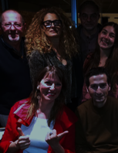


Climat, plutôt qu'un bilan, un compte de résultats

Slide 2












L’association
L’association Planet’RSE Toulouse a été créée en 2016. Sa vocation est de favoriser le développement de la Responsabilité Sociétale sur son territoire.
La RSE a beaucoup évolué toutes ces dernières années, avec des ambitions et, forcément, des formes différentes.
L'association Planet'RSE Toulouse milite et agit pour une RSE réellement transformative, une RSE plus stratégique, plus incarnée et mieux valorisée.
https://planetrse-toulouse.org/
S’INSPIRER
S’IMPLIQUER
SE TRANS-FORMER

Slide 3













B.R.I.C. l’agence interne
Mission : interpeller les organisations privées et publiques de notre territoire sur l’enjeu climat, de manière constructive.
Moyens : Pour les organisations, TPE, PME, les personnes souhaitant progresser par rapport aux enjeux climat :
Des dispositifs de sensibilisation, d'information et de formation reposant sur des ressources mutualisées, partagées
Des méthodes et des outils pour agir dans une dynamique d’ensemble, pour favoriser, accélérer les démarches d’atténuation (décarbonation) et d'adaptation aux enjeux climat
Réseau et partenires

Slide 4
Pour toute organisation, mener une démarche "climat" passe avant tout, nous dit-on, par un "bilan carbone".
Il est possible de s'inscrire dans une autre logique, pragmatique, avec la loi des 20/80, la coopération et la mutualisation en principes d'actions prioritaires

Slide 5
Comment établir une stratégie climat
  Plan d'action sur le long terme qui guide une entreprise dans ses efforts pour réduire son empreinte carbone et son impact environnemental.
  4 étapes incontournable d’une stratégie climat (Carbone 4) :
Mesurer son empreinte carbone
⇒ différentes méthodologie : GHG Protocol, de l’ISO 14064/69, BEGES-r ou du Bilan Carbone®
S’engager à réduire ses émissions de GES (définir des objectifs de réduction)
⇒ Gage de crédibilité : montrer son niveau d’ambition, son horizon temporel d’engagement ainsi que le périmètre de son action
1
2
3
Agir en décidant des actions à mettre en place (plan d’actions, feuille de route, gouvernance)
4
Reporter ses engagements (rédaction d’un rapport permettant à l’entreprise de satisfaire aux exigences des parties prenantes)
⇒ Transparence dans le suivi de sa stratégie

Slide 6
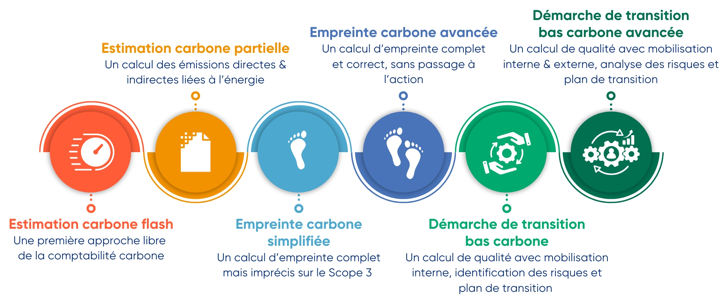

Stratégie climat à plusieurs vitesses
Une stratégie climat qui peut être basée sur 6 approches de comptabilité carbone selon les différents niveaux d’avancement et de précision que l’on peut observer et qu’il est important de ne pas confondre.
Le Guide de bonnes pratiques de communication autour de la comptabilité carbone
Montée en compétence, en maturité (étape 1)
Calcul plus structuré, on commence à réfléchir à long terme (étape 1 - 2)
On parle de stratégie climat (étape 1 - 4)

Slide 7
Le problème
On nous dit souvent : “Commencez par un bilan carbone.”
Mais :
➔ Trop long
➔ Trop complexe
➔ Trop cher
Résultat : les actions repoussées, retardées ou jamais mises en place
Le changement de perspective
❌ Bilan = photo instantanée
✔️ Compte de Résultats = pilotage du futur

Slide 8
Mise en application
Cas concret : PME de 10–20 salariés dans le secteur tertiaire
Enjeux et postes identifiés
déplacements 26 tCO₂e / an
numérique 1 tCO₂e / an
énergie 1 tCO₂e / an
On va mettre en place des actions :
Réduction des déplacements professionnels de 25% ➔ 6,4 tCO₂e/an évitées
Passage d’un véhicule thermique mutualisé à l’électrique ➔ 2,3 tCO₂e/an évitées
Achats (matériel numérique : prolonger la durée de vie) ➔ 370 kgCO₂e/an
On baisse le chauffage de 1°C ➔ 7% d’économie d'énergie
Calculs réalisés très rapidement à partir de sources officielles (ADEME)

Slide 9
Dans quel cas passer à un Bilan Carbone®
Pour aller plus loin dans la démarche, structurer sa stratégie climat et entamer un parcours Act® Pas à Pas ou dans le cadre de la VSME par exemple
En cas de demande de client, appel d’offre
Si on est assujetti à la réglementation française, européenne (CSRD, CS3D) ou autre (taxe carbone aux frontières)

Slide 10




La B.R.I.C. vous propose
Nos rencontres pour sensibiliser et informer aux enjeux climatiques
Des matinales spécial climat
Act for CLIMATE
Le 31/03/2026
Webinaires
Nos dispositifs collectifs pour accompagner les organisations dans la mise en actions
Dispositif BRIC : parcours court et pragmatique, destiné aux structures souhaitant agir sur le volet carbone dans le cadre de leur démarche RSE, sans mobiliser de budget important ni s’engager dans un Bilan Carbone® ou ACT® Pas à Pas
Dispositif collectif ACT® Pas à Pas (avec financements possibles)

Slide 11

La B.R.I.C. les matinales 2026
Février : Les enjeux climat
Avril : Parlons adaptation !
Juin : Atelier
Septembre : Stratégie climat et aides financières
Novembre : Communiquons bien, communiquons mieux sur le carbone !
Les dates seront communiquées en début d’année 2026
Webinaires Act for CLIMATE :
Vous pourrez retrouver également toute au long de l’année nos webinaires où nous aborderons des thèmes spécifiques et où nous ferons régulièrement des focus sur les différents secteurs d’activité

Slide 12







Le dispositif BRIC
Ce parcours collectif s’adresse aux entreprises qui souhaitent agir sur le volet carbone dans le cadre de leur démarche RSE, sans mobiliser de budget important ni s’engager dans un Bilan Carbone® ou ACT® Pas à Pas.
Tout type d’entreprises
3 séances d’ ½ journée
réparties sur 3 mois
250€/séquence
soit 750€ / entreprises
Objectifs : accompagnement complet avec la promesse de connecter des actions de réduction de GES pertinentes dans la stratégie RSE. L'idée est de se détacher de la comptabilité carbone classique pour donner des leviers d'actions simples.
Sensibilisation et identification de vos enjeux carbone pour les raccrocher à votre stratégie RSE
Travail autour de la cartographie des postes représentatifs pour identifier rapidement les principaux leviers d’action (80/20).
A partir des enjeux et des postes d’émissions, identifier les actions pertinentes à mettre en place
➔ Les différentes séances s’appui sur des méthodologies, des outils et des ateliers reconnus

Slide 13




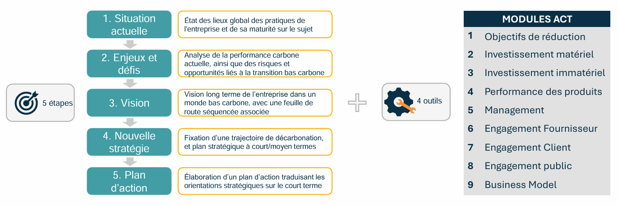

Dispositif collectif
ACT® Pas à Pas
Projet collectif co-porté entre Planet’RSE et Karbon Ethic, visant à engager un ensemble d’entreprises du Grand Toulouse dans la décarbonation, via des prestations standards type Bilan Carbone® et/ou ACT Pas à Pas.
12 à 18 mois avec :
• 20 à 30 j d’accompagnement consultant
• 10 à 20 j interne
20 à 30 k€
(subvention ADEME 60-80 % ou Tremplin PME)
Tout type d’entreprises
Objectifs : Développer une stratégie de décarbonation avec un plan de transition associé et le mettre en œuvre

Slide 14
Merci beaucoup!
🙂
RDV au Stand A1

